Slide 2
Curso: (VET-B1)
Módulo: (Tecnologias Digitais e Inteligência Artificial)
Unidade Curricular: (Ciência dos Dados e Tecnologias de Precisão)
Autor: (CERTH)

Slide 3
Introdução à ciência dos dados, aos sensores e a outros dispositivos de controlo na agricultura
Fundamentos da ciência dos dados
A ciência dos dados é um domínio multidisciplinar que extrai informações e conhecimentos valiosos de dados estruturados e não estruturados. No contexto da agricultura, a ciência dos dados desempenha um papel fundamental na transformação das práticas agrícolas tradicionais em abordagens de precisão e baseadas em dados. A agricultura, outrora dependente da experiência e da intuição, está agora a abraçar o poder dos dados para otimizar as operações, aumentar a produtividade e enfrentar os desafios da sustentabilidade.
O que é a agricultura digital?
Também conhecida como AgTech ou agricultura inteligente, é um campo em rápida evolução que utiliza a tecnologia para melhorar as práticas agrícolas, com o objetivo de aumentar a eficiência, a produtividade e a sustentabilidade dos sistemas de produção alimentar. A agricultura digital envolve a incorporação de tecnologia digital e metodologias baseadas em dados nas práticas agrícolas.

Slide 4
Introdução à ciência dos dados, aos sensores e a outros dispositivos de controlo na agricultura
Inteligência artificial para a agricultura digital
À medida que os sistemas de IA aprendem, são capazes de se aproximar ou, por vezes, exceder o desempenho humano em determinadas áreas. Desde a transcrição de textos manuscritos, ao reconhecimento de objetos e padrões em imagens, até à realização de análises preditivas complexas, a IA pode assumir uma parte de muitas tarefas "inteligentes" (que são frequentemente intensivas em recursos) e concluí-las numa fração do tempo e do esforço exigidos por um ser humano, especialmente se for associada a outras tecnologias.
Um sistema de IA pode identificar rapidamente áreas que necessitam de água ou fertilizantes através da análise de imagens reais de terrenos agrícolas captadas por drones, permitindo uma utilização direcionada destes recursos. Hoje em dia, a IA é cada vez mais considerada uma das soluções mais potentes para os muitos desafios que o sector agrícola enfrenta nos países de baixo e alto rendimento.

Slide 5
Introdução à ciência dos dados, aos sensores e a outros dispositivos de controlo na agricultura
Áreas de aplicação
Monitorização das culturas, dos solos e do gado. Os sistemas de IA podem ajudar os agricultores a monitorizar o estado das suas culturas, solos e gado e fornecer recomendações atempadas sobre ações e decisões específicas.
Deteção de pragas e doenças. Os sistemas de IA podem examinar imagens digitais obtidas por drones, robôs agrícolas ou agricultores que utilizem uma simples câmara de smartphone para detetar pragas e dar conselhos concretos aos trabalhadores agrícolas sobre a forma de evitar a sua propagação, tratar as plantas afetadas ou atenuar os danos causados.
Previsão do tempo e da temperatura. Os algoritmos de IA são capazes de ajudar na previsão local do tempo e da temperatura, utilizando dados históricos e medições efetuadas por estações meteorológicas locais e sensores de campo.

Slide 6
Introdução à ciência dos dados, aos sensores e a outros dispositivos de controlo na agricultura
Análise preditiva. A IA pode gerar previsões exatas sobre os rendimentos e, potencialmente, sobre a qualidade do produto. Isto pode ajudar os agricultores a projetar as suas receitas, bem como a tomar decisões sobre a quantidade a vender e a quantidade a guardar para consumo pessoal. Os sistemas de IA também podem ser utilizados para analisar padrões de consumo para ajudar a prever a procura de um determinado produto agrícola. Estas previsões podem ser comunicadas aos produtores para evitar qualquer escassez ou excesso de oferta.
Robôs agrícolas autónomos e equipamento agrícola. Os sistemas de IA podem ser implantados em plataformas robóticas para dirigir e controlar o seu trabalho, realizando tarefas de assistência, como a irrigação orientada, a aplicação de fertilizantes e pesticidas, a recolha de frutos e o transporte de equipamento numa exploração agrícola, entre outras.

Slide 7
Introdução à ciência dos dados, aos sensores e a outros dispositivos de controlo na agricultura
As tecnologias de IA baseiam-se em sistemas automatizados, na utilização de robôs e drones e numa maior implementação da geração de dados através de sensores e imagens aéreas para as culturas e a utilização dos solos através da tecnologia de aprendizagem profunda.
Nos próximos anos, espera-se que a aplicação da aprendizagem automática em várias práticas agrícolas aumente substancialmente, desde que sejam resolvidos vários desafios à sua implantação generalizada, especialmente entre os agricultores dos países em desenvolvimento. Estes incluem os custos proibitivos das tecnologias, a falta de normalização, a falta de sensibilização para a IA entre os agricultores e a disponibilidade limitada de dados históricos. Embora seja provável que o sector agrícola assista a uma maior adoção da IA, é importante que os agricultores disponham de formação atualizada para garantir que as tecnologias sejam utilizadas e continuem a melhorar.
A agricultura inteligente é um conceito moderno de gestão agrícola que utiliza a tecnologia IoT para aumentar a produtividade na agricultura. Com a utilização da agricultura inteligente, os agricultores podem utilizar eficazmente os fertilizantes e outros recursos para aumentar a qualidade e a quantidade das suas culturas.

Slide 8
Introdução à ciência dos dados, aos sensores e a outros dispositivos de controlo na agricultura
O que é a deteção remota?
A técnica de obtenção de informações sobre objetos na superfície da Terra através da análise de dados recolhidos por instrumentos especiais que não têm contacto físico com os objetos. Assim, a deteção remota pode também ser definida como a identificação de um objeto à distância (Avery & Berlin, 1992). Refere-se à utilização de imagens de satélite ou aéreas, drones e sensores para recolher dados sobre vários aspetos da saúde das culturas, condições do solo e fatores ambientais.
Como é que funciona?
A radiação eletromagnética (EMR) é a quantidade básica de energia que tem a capacidade de produzir trabalho e é medida em joules. A energia eletromagnética é conhecida por ser expressa como energia mecânica, química, elétrica e térmica. A energia é transmitida por contacto, transporte e radiação. Destes três fatores, apenas a radiação é capaz de transmitir energia de um corpo para outro sem a intervenção de um portador intermediário e atravessando milhões de quilómetros num meio de vácuo.

Slide 9
Introdução à ciência dos dados, aos sensores e a outros dispositivos de controlo na agricultura
Dispositivos de monitorização
1️. Monitorização de culturas
O que é: Observação contínua da saúde da cultura e dos estágios de crescimento usando dados e imagens de sensoriamento remoto.
Benefícios para os agricultores: Identificação atempada de problemas, gestão eficiente das culturas e aumento do rendimento.
Benefícios para o ambiente: Intervenções direcionadas reduzem o desperdício de recursos e minimizam os impactos ambientais negativos.
Soluções de mercado: CropX, Taranis, Farmers Edge, SatSure, Orbital Insight.

Slide 10
Introdução à ciência dos dados, aos sensores e a outros dispositivos de controlo na agricultura
2. Monitorização da humidade do solo
O que é: Medição do teor de água do solo através de técnicas de deteção remota e sensores.
Benefícios para os agricultores: Programação otimizada da rega, redução do desperdício de água e melhoria da saúde das culturas.
Benefícios para o ambiente: Conservação dos recursos hídricos e redução da poluição do escoamento.
Soluções de mercado: Sentek, AquaSpy, Irrometer, Grupo METER, Arable Labs.

Slide 11
Introdução à ciência dos dados, aos sensores e a outros dispositivos de controlo na agricultura
3. Gestão de nutrientes
O que é: Avaliação dos níveis de nutrientes do solo utilizando dados de deteção remota para informar a aplicação precisa de fertilizantes.
Benefícios para os agricultores: Melhoria do rendimento das culturas, redução dos custos dos fertilizantes e otimização da utilização dos recursos.
Benefícios para o ambiente: Minimização do escoamento de nutrientes e redução da poluição ambiental.
Soluções de mercado: Yara, AgroCares, Cropnuts, TerrAvion, Agrology.

Slide 12
Introdução à ciência dos dados, aos sensores e a outros dispositivos de controlo na agricultura
4️. Deteção de ervas daninhas
O que é: Identificação e mapeamento de ervas daninhas em campos agrícolas utilizando imagens de sensoriamento remoto.
Benefícios para os agricultores: Controlo direcionado das ervas daninhas, redução dos custos com herbicidas e aumento do rendimento das culturas.
Benefícios para o ambiente: Diminuição da utilização de herbicidas e minimização do impacto em espécies não visadas.
Soluções de mercado: Blue River Technology, ecoRobotix, Green Atlas, Bilberry, AgEagle.

Slide 13
Introdução à ciência dos dados, aos sensores e a outros dispositivos de controlo na agricultura
Soluções de agricultura de precisão
Para atenuar os efeitos deste problema, podem ser adotadas várias soluções digitais e de agricultura de precisão:
Sensores de solo: estes dispositivos são colocados no campo para fornecer dados em tempo real sobre a humidade do solo, a temperatura e o teor de nutrientes. Esta informação pode orientar os agricultores a aplicar água, fertilizantes e outros fatores de produção apenas quando e onde são necessários, reduzindo a utilização excessiva e a degradação do solo.
Aplicação de fertilizantes de precisão: O equipamento guiado por GPS pode aplicar fertilizantes com elevada precisão, reduzindo a aplicação excessiva e assegurando que os nutrientes são fornecidos onde são mais necessários. Isto pode melhorar a saúde do solo e reduzir o escoamento de nutrientes para os cursos de água próximos.

Slide 14
Introdução à ciência dos dados, aos sensores e a outros dispositivos de controlo na agricultura
Ferramentas de apoio à decisão sobre culturas de cobertura e rotação de culturas: estas ferramentas digitais ajudam os agricultores a planear e gerir as rotações de culturas e as culturas de cobertura, que podem melhorar a saúde do solo e reduzir a necessidade de fertilizantes sintéticos. Utilizam dados sobre as condições locais, as características das culturas e outros fatores para fornecer recomendações.
Tecnologias de teledeteção: as imagens de satélite ou de drones podem proporcionar uma visão em maior escala da exploração agrícola e revelar padrões e problemas, como a erosão do solo ou a deficiência de nutrientes, que podem não ser visíveis ao nível do solo.

Slide 15
Utilizações das tecnologias de precisão na agricultura
Mapeamento da produção nas vinhas
Uma das primeiras aplicações em horticultura foi o mapeamento da produção em vinhas para produção de vinho, onde a colheita era efetuada por máquinas. Foram utilizados dois princípios básicos:
1. Colocação de células de força sob os tapetes transportadores de uvas e pesagem das mesmas à medida que a máquina se deslocava (Figura 1). Nas máquinas com baldes de recolha em cremalheira induzidos por vibrações, as células de força são colocadas sob a correia que move os baldes e pesam a produção.
2. Medição do volume das uvas à medida que se deslocam no tapete rolante (Figura 2). A medição é feita com ultrassons, que estimam o volume das uvas e depois o convertem em peso.

Slide 16
Utilizações das tecnologias de precisão na agricultura
Aplicações no algodão
A primeira aplicação do mapeamento da produção foi num campo de cinquenta acres em Karditsa, em 2001. Desde então, e durante os quatro anos seguintes, foram efetuadas medições intensivas tanto neste campo como nos campos vizinhos.
A partir de todas as medições, mas também de outras efetuadas noutras áreas da Tessália, verificou-se que havia uma variabilidade significativa na produção, mesmo em campos pequenos, o que constituía a base para uma aplicação eficiente da Agricultura de Precisão.

Slide 17
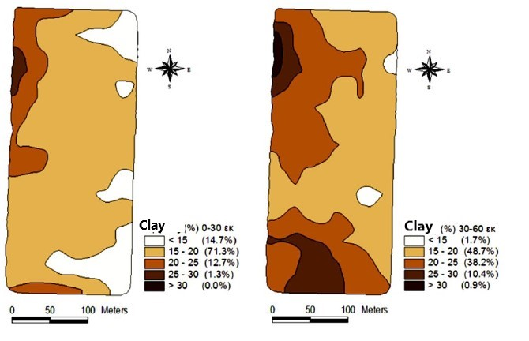
Utilizações das tecnologias de precisão na agricultura
A aplicação no campo de Karditsa incluiu medições da condutividade elétrica utilizando um sensor VERIS 3000, medições em diferentes campos e correlação do coeficiente de calibração com as variedades, bem como medições da variabilidade das características de qualidade da produção.
Teor de argila do solo

Slide 18
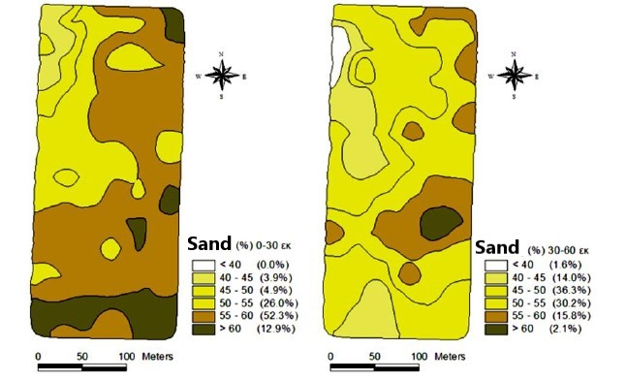
Utilizações das tecnologias de precisão na agricultura
Teor de areia do solo

Slide 19
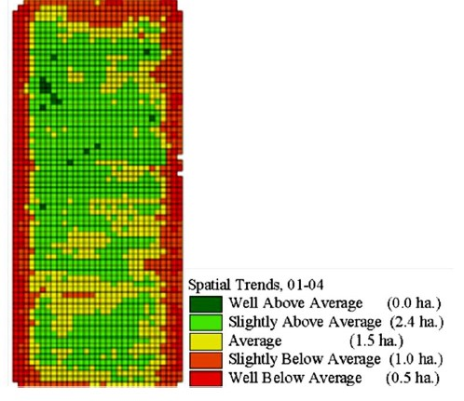
Utilizações das tecnologias de precisão na agricultura
Mapa das tendências de produção dos quatro anos de mapeamento da produção de algodão

Slide 20
Utilizações das tecnologias de precisão na agricultura
Tecnologias avançadas de deteção de pragas
Tecnologias de ponta para a deteção de pragas, incluindo drones, sensores e inteligência artificial. Compreenda como estas ferramentas permitem a identificação precoce de pragas, permitindo uma aplicação de pesticidas direcionada e atempada.
Armadilhas inteligentes: As armadilhas inteligentes estão equipadas com sensores que podem detetar feromonas ou comportamentos específicos de pragas. Estas armadilhas fornecem dados em tempo real sobre a atividade das pragas, ajudando os agricultores a monitorizar as populações de pragas.
Drones automatizados: Os drones equipados com câmaras e sensores de alta resolução podem cobrir grandes campos agrícolas de forma eficiente. Estes drones captam imagens e dados pormenorizados que são analisados através de algoritmos de aprendizagem automática.
Satélites de deteção remota: As imagens de satélite e as tecnologias de deteção remota proporcionam uma visão em grande escala das paisagens agrícolas. Estes satélites podem detetar alterações na cor, padrões e saúde das culturas. A análise avançada, incluindo a análise espetral, ajuda a identificar áreas afetadas por pragas.

Slide 21
Conclusão
Todas as tecnologias acima descritas estão a contribuir para o aumento da produtividade agrícola. Uma gestão agrícola rigorosa e a aplicação correta dos fatores de produção no momento certo e nas quantidades certas podem contribuir significativamente para aumentar os rendimentos e atingir o objetivo de 70%.
Num futuro próximo, a existência de melhores normas e de melhores previsões das condições meteorológicas poderá contribuir para aumentar os rendimentos. As tecnologias de navegação podem reduzir a compactação do solo e ajudar a aumentar os rendimentos. Há muitos anos que os sistemas de controlo do tráfego automóvel ajudam a limitar a compactação, mas também a melhorar a precisão dos itinerários, reduzindo as lacunas ou sobreposições na aplicação dos fatores de produção.
A agricultura de precisão é, pois, uma arma nas mãos dos agricultores para obterem melhores rendimentos e satisfazerem as expectativas da sociedade. Um segundo elemento é a poupança de recursos não renováveis. A agricultura não é um consumidor particularmente grande, mas pode contribuir para a poupança de recursos. Tecnologias como a aplicação a taxa variável de fertilizantes e outros produtos químicos contribuem substancialmente para reduzir o consumo de energia (fertilização azotada) e as reservas limitadas de fósforo e potássio.

Slide 22
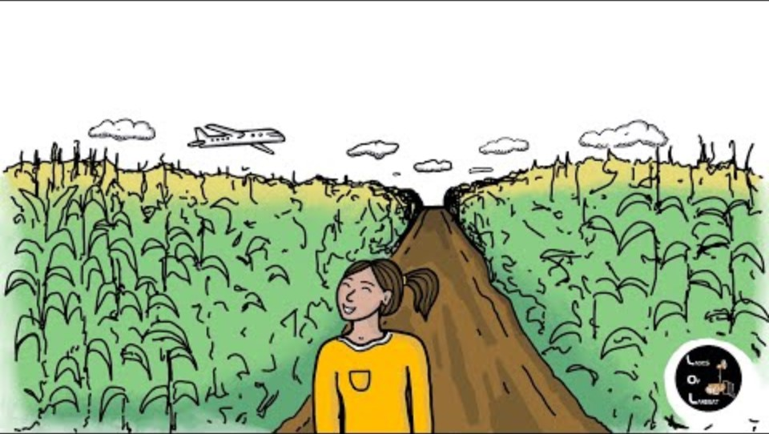
Estudos de casos
USGS: Estudo de caso do utilizador de observação da Terra: Utilização do Landsat para mapear os rendimentos agrícolas e a utilização da irrigação

Slide 23
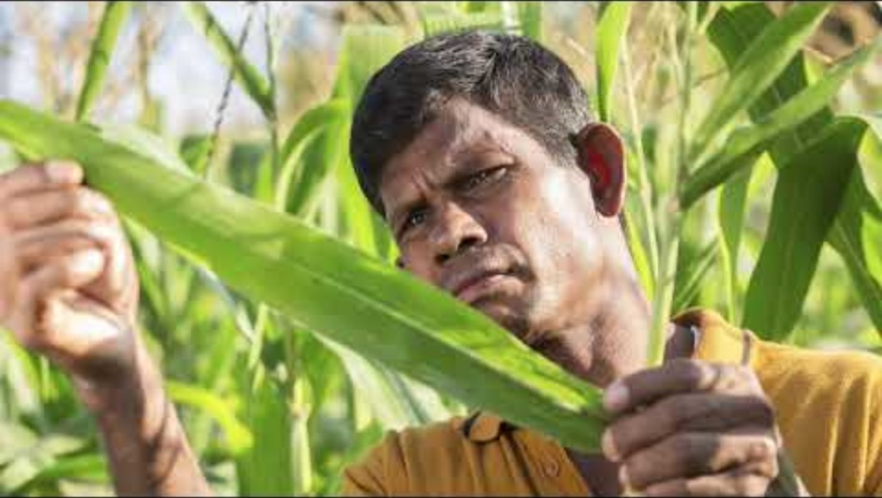
Soluções modernas para a agricultura
Organização das Nações Unidas para a Alimentação e a Agricultura (FAO)

Slide 24
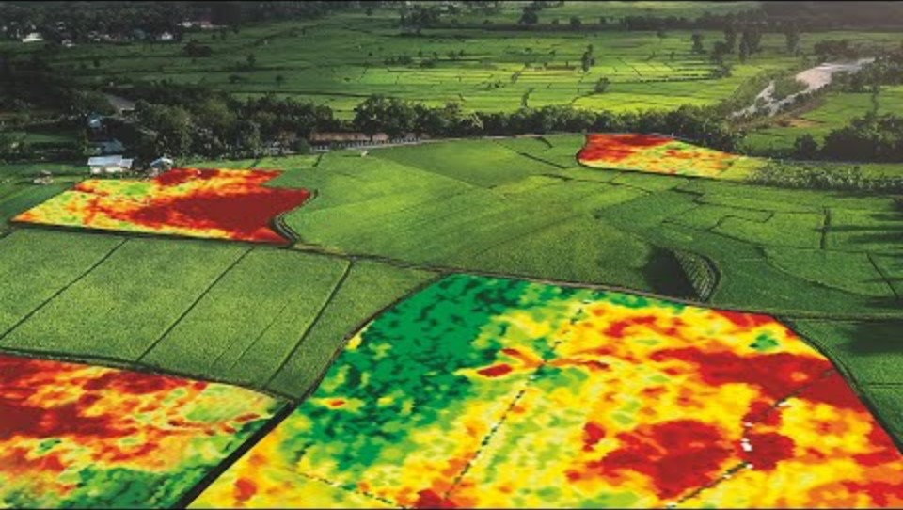
Estudos de casos
Mundo Geoespacial: Aplicação da Deteção Remota na Agricultura de Precisão. Os avanços tecnológicos na agricultura de precisão tornaram possível aos agricultores melhorar a sua produtividade sem esforço

Slide 25


